Slide 1

Obsah
WAGO
Celosvětově
Česká republika
WAGO-I/O-SYSTEM
Hardware
Software
Programování
Datové typy & Proměnné
Knihovny
Přílohy

Slide 2

WAGO - Celosvětově
firma založena v roce 1951, Minden, Německo
specializace na pružinová připojení elektrických vodičů
přes 6000 spolupracovníků
Jednička na trhu v oblasti komponent s pružinovým připojením

Slide 3

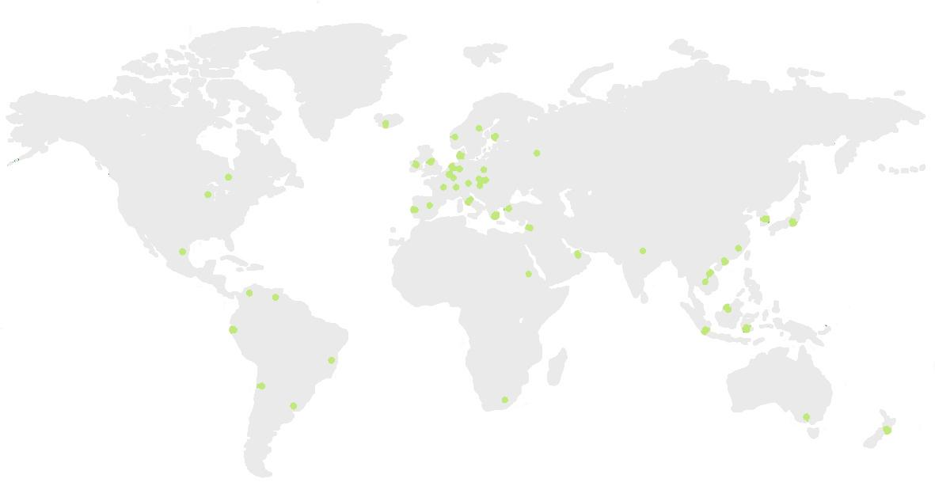
WAGO - Celosvětově
Výrobní závody
Dceřiné společnosti
Zastoupení
Germany
France
Poland
Switzerland
Belgium
Denmark
Finland
Great Britain
Italy
Netherlands
Norway
Austria
Russia
Sweden
Slovak Republic
Czech Republic
Estonia
Greece
Ireland
Iceland
Croatia
Luxembourg
Portugal
Spain
Turkey
Hungary
USA
China
India
Japan
Hong Kong
Indonesia
Korea
Philippines
Vietnam
Brazil
Canada
Mexico
Malaysia
Singapore
Taiwan R.O.C.
Thailand
Argentina
Chile
Ecuador
Colombia
Peru
Venezuela
Egypt
Iran
Israel
Oman
Quatar
Saudi Araba
South Africa
Syria
U.A.E.
Australia
New Zealand

Slide 4
WAGO - ČR
Dceřiná společnost v ČR od roku 1991
Od roku 1995 systém WAGO-IO-System
20 zaměstnanců
Logistika
Marketing
Technická podpora
Obchodně-technická oddělení
Svorky a propojení (Electrical Interconnections)
Automatizace (Automation Controls)

Slide 5
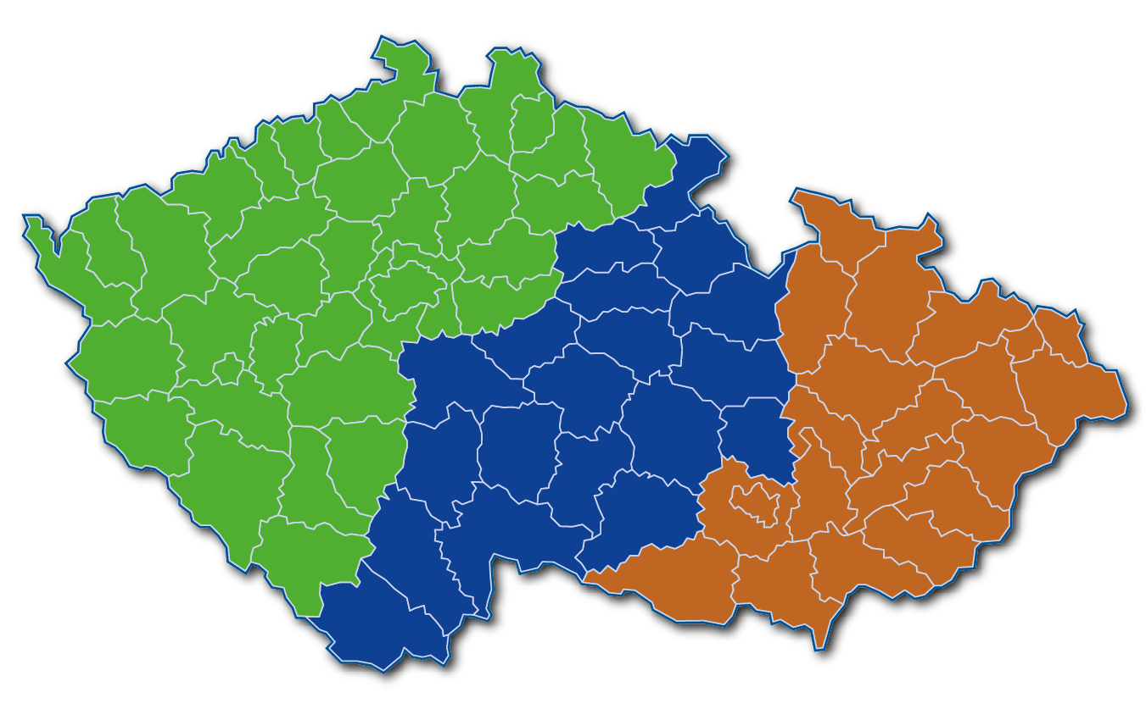
Kontakty: Automatizace Česká republika
Sídlo
WAGO-Elektro, spol. s r.o.
Rozvodova 36, 143 00 Praha 4
tel. +420 261 090 143
fax: +420 261 090 144
e-mail: automatizace@wago.com
web: www.wago.cz
Oblast Západ
Ing. Filip Cenefels
mob: +420 734 315 891
e-mail: filip.cenefels@wago.com
Oblast Střed
Ing. Roman Vacek
mob: +420 737 215 955
e-mail: roman.vacek@wago.com
Oblast Východ
Ing. Jakub Svoboda
mob: +420 737 215 301
e-mail: jakub.svoboda@wago.com
Technická podpora
Ing. Tomáš Fencl, Ph.D.
mob: +420 728 669 281
e-mail: tomas.fencl@wago.com

Slide 6
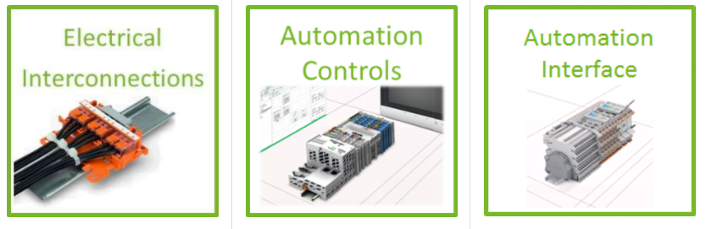
Wago produktové portfólio

Slide 7
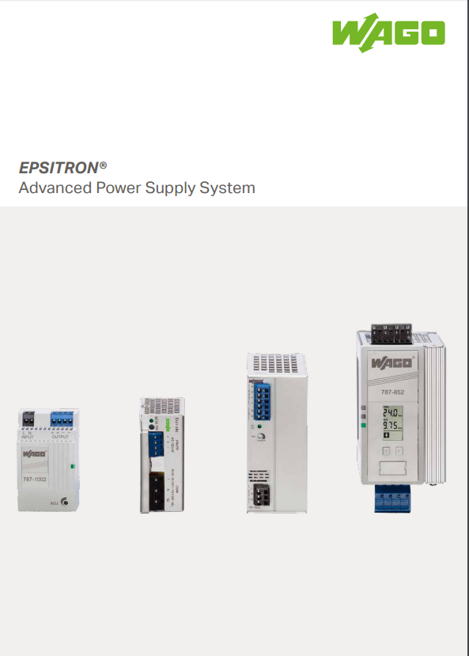
EPSITRON®
Napájení, záloha napájení a jištění

Slide 8
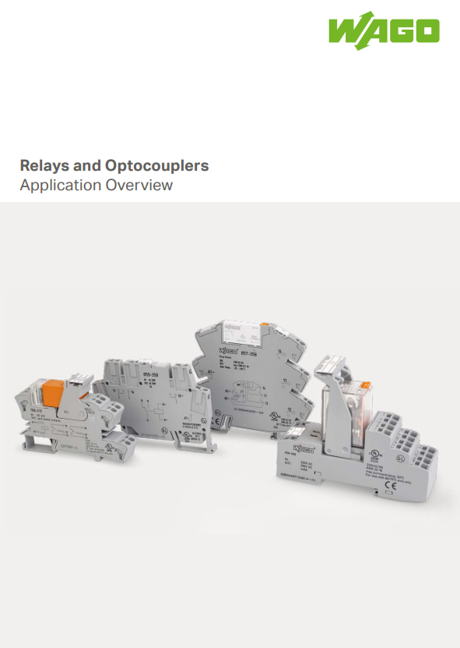
Relé a optočleny

Slide 9
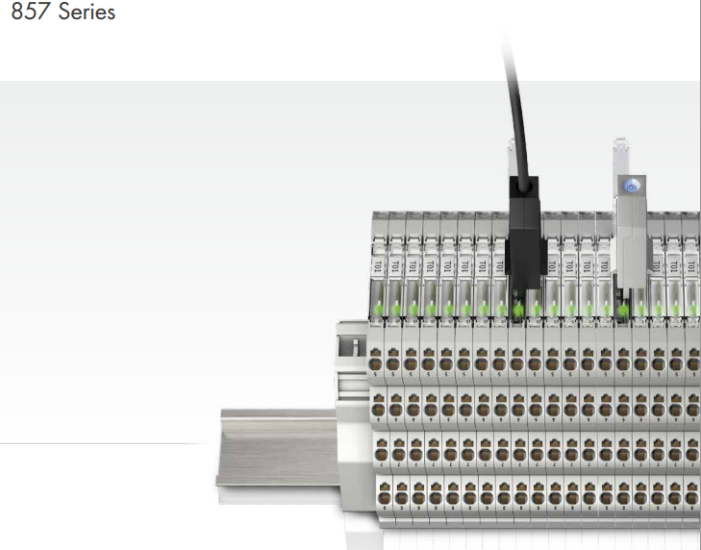
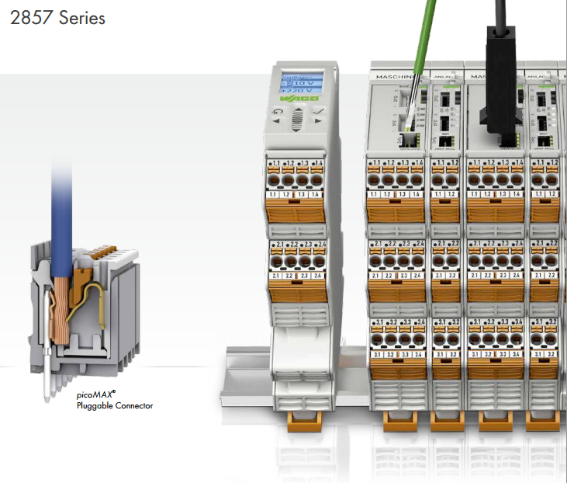
JUMPFLEX®
převodníky řady 857 a 2857

Slide 10

Měření proudu a energie

Slide 11

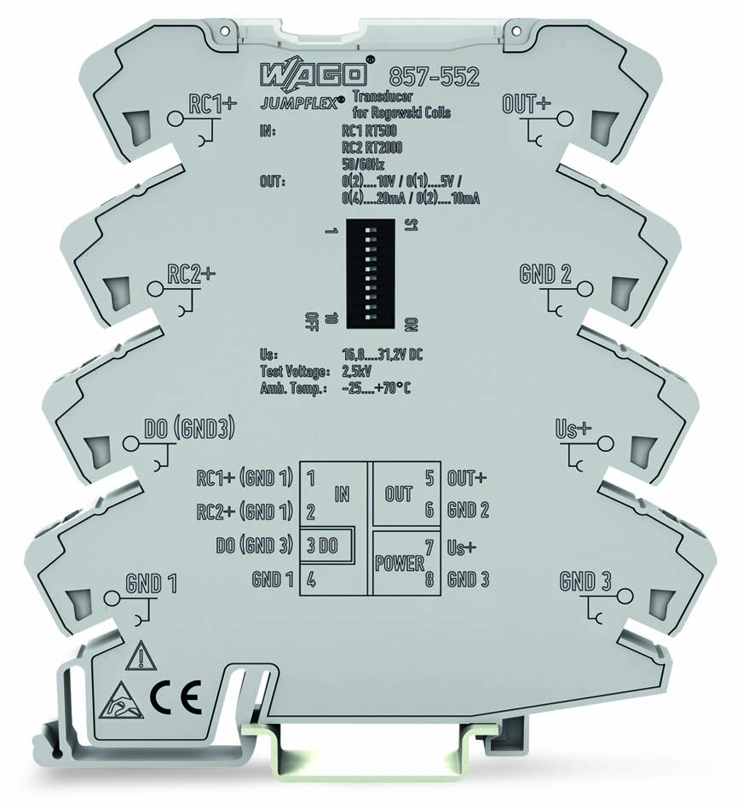
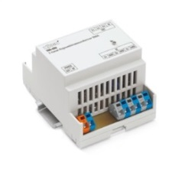
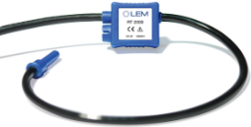
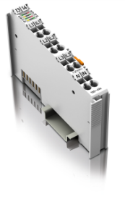

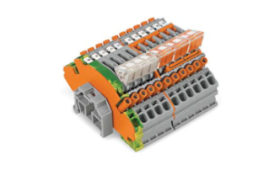
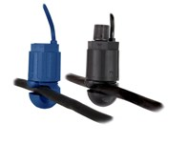
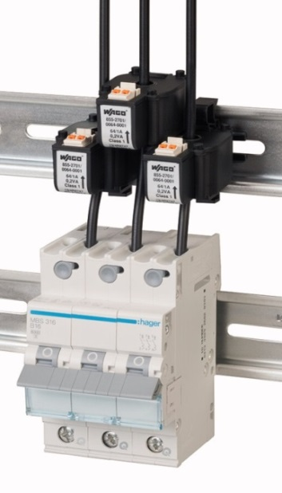
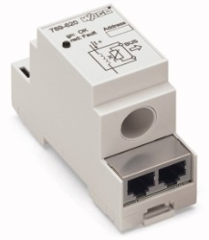
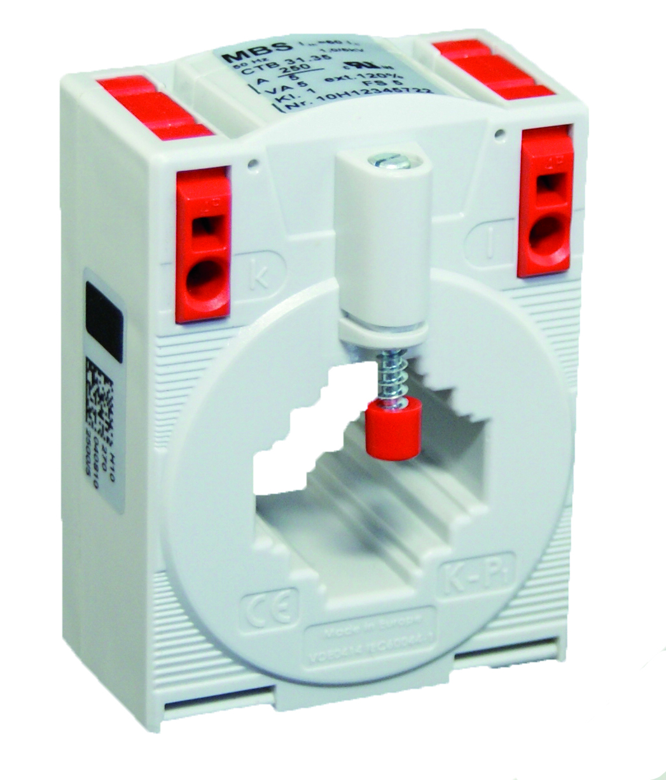
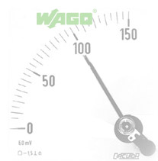
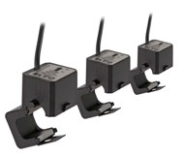
WAGO měření proudu a napětí
JUMPFLEX® – Proudové převodníky
857-550 (AC/DC) and 857-552 (AC)
Rogowského cívky Série 855
WAGO-I/O-SYSTEM Series 750 3-fázové měřící moduly výkonu
750-493, -494, -495
2000 A
500 A
480 V
690 V
Zkratovací svorky pro měřící transformátory
Vyhodnocovací obvody pro
Rogowského cívky 789-652
Napěťové sensory
Proudové sensory s komunikací MODBUS
789-620, -621, -622
Měřící transformátory proudu 855
DC 0 ... 80 A
DC 0 ... 140 A

Slide 12
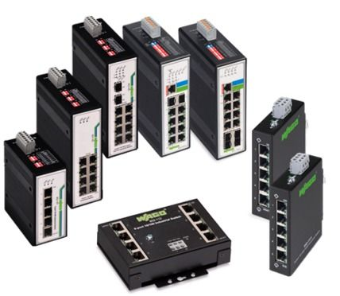
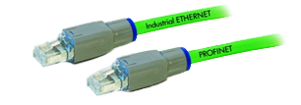
ETHERNET-Switche – Série 852
Robustní, úsporné, co do rozměrů
Jednoduché na instalaci
S, nebo bez konfigurace
Zkratová odolnost
Mnoho konfiguračních možností
Ring redundance < 50 m
Web-based Management
SNMP, QoS, VLAN
Port mirroring, port trunking, cable test
SFP Moduly pro optické kabely

